Slide 1
Comparar Bancos Relacionais e Não Relacionais

Slide 2
Introdução
Um banco de dados é um sistema organizado para armazenar, gerenciar e recuperar dados de forma eficiente e segura.
Pense nele como um arquivo superpoderoso e inteligente. Em vez de pastas e papéis, ele tem estruturas lógicas para garantir que a informação certa esteja disponível para a pessoa (ou aplicação) certa, no momento certo.

Slide 3
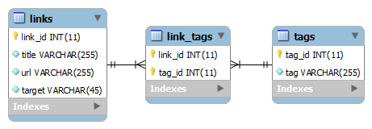
Bancos Relacionais (SQL)
Schema Fixo: A estrutura da tabela (colunas e tipos de dados) é definida antes de inserir qualquer informação.
Linguagem SQL
Ideais para dados estruturados
Exemplo: MySQL, PostgreSQL, Oracle

Slide 4
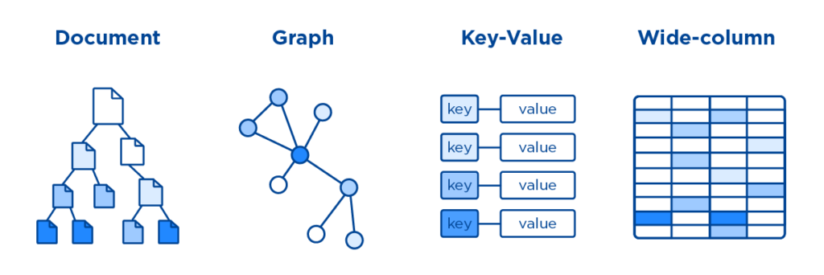
Bancos Não Relacionais (NoSQL)
Schema Flexível ou Inexistente: Você pode armazenar dados de formas variadas, sem uma estrutura pré-definida.
Escalabilidade horizontal
Ideais para dados semi ou não estruturados
Exemplo: MongoDB, Cassandra, Redis

Slide 5
Quando usar cada um?
Use um Banco Relacional (SQL) quando seu projeto no Colab precisa de:
Análise de dados de sistemas legados (CRMs, ERPs, sistemas financeiros).
Dados altamente estruturados e com relacionamentos complexos.
Garantia de integridade e consistência dos dados é a maior prioridade.
Use um Banco Não Relacional (NoSQL) quando seu projeto no Colab precisa de:
Análise de dados de redes sociais, logs de aplicação, ou dados de sensores (IoT).
Flexibilidade para lidar com dados não estruturados ou que mudam com frequência.
Prototipagem rápida, onde a estrutura de dados ainda não está 100% definida.
Escalar rapidamente para um volume massivo de dados de leitura/escrita.

Slide 6
Exemplo Prático no Colab

